Slide 1

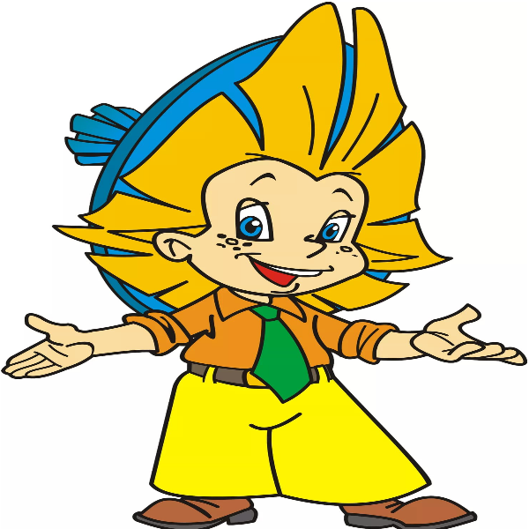
Типичные ошибки педагогов при проведении занятий по подготовке к обучению грамоте: как их избежать
Презентацию подготовила:
учитель-логопед Яковлева М.А.
2021

Slide 2
- Некорректная постановка цели занятия
- Неспособность удержать внимание детей на протяжении всего занятия
- Педагог преимущественно охватывает более уверенных в себе детей или тех, которые открыто требуют к себе внимания
- Отсутствие структуры занятия или ее нарушение (звук-слог-слово-предложение-текст)

Slide 3
- Использование одних и тех же конспектов занятий
- Отсутствие разнообразия
- Превышение объема информации
- Нарушение логичности подачи материала
- Использование ИКТ ради ИКТ

Slide 4
- Стремление охватить весь материал, а не обучать детей.
- Отсутствие запасного плана
- Неграмотная речь педагога
- Нарушение временных рамок этапов занятия и самого занятия
- Чаще всего педагог не успевает завершить занятие, пропускает этап рефлексии, итога занятия

Slide 5
- Использование на одном этапе слишком объемного задания или нескольких однотипных заданий
- Скачанный материал из интернета и готовые пособия нередко содержат методические ошибки
- Незнание педагогом методики проведения занятий по подготовке к обучению грамоте
- Нежелание пополнять пробелы в знании методики
- Неверное называние звуков: «МЭ», «ЭС», «ТЭ», вместо «М», «С», «Т»

Slide 6
- Неверное называние букв (!): буква должна называться по звучанию звука
- Неверное деление слов на слоги: в середине слова слог оканчивается на гласный звук, а согласный или группа согласных, стоящих после гласного, обычно отходят к последующему слогу: но-чник, ди-ктор.
В середине слова закрытые слоги могут образовывать лишь непарные звонкие согласные [й], [р], [р’], [л], [л’], [м], [м’], [н], [н’] (сонорные): май-ка, Сонь-ка, со-лом-ка.

Slide 7
- При изучении буквы, обозначающей согласные твердый и мягкий звуки, педагог упоминает только про твердый звук(буква З обозначает звук «З»)
- Ошибки в подборе слов на изучаемый звук:
а) изучаемый звук в слове встречается дважды (звук «З» - ЗВЕЗДА)
б) изучаемый звук стоит в безударной позиции (звук «И» - ЛИСА)
в) в звуко-буквенном анализе слова встречаются звуки, которые не совпадают с написанием букв (ЛЕТО, КОРОВА, МОЛОКО)
г) в словах присутствуют звуки, в которых часто дети производят замены и с которыми позже будет проводится дифференциация:
С-Ш, З-Ж, Ть-Ч, С-Ц, Сь-Щ, П-Б, Т-Д, В-Ф, Р-Л, Рь-Ль, Ль-Й и т.д.

Slide 8
- Ошибки в звуковом анализе слов (преимущественно, это связанно с йотированными гласными: Л Е С (Л Й Э С)
- Не всегда педагог добивается ответов полными предложениями.
- В речи педагога нет четкого определения понятий «звук» и «буква»
- Изучение йотированных гласных, Ь, Ъ в старшей группе

Slide 9

Удачи вам в проведении занятий!

